Slide 1


Nombre del Equipo: NORTH IT SUPPORT
Integrantes:
Gabriel Alzamora (Scrum Master)
Diego Alcázar (QA & Documentación)
Steek Cornejo (Líder de Desarrollo)
Cristofer Gerónimo (Desarrollador)
Edwin Campos (Soporte Técnico)
Transformación de Graphhopper: De Script Local a Microservicio REST

Slide 2
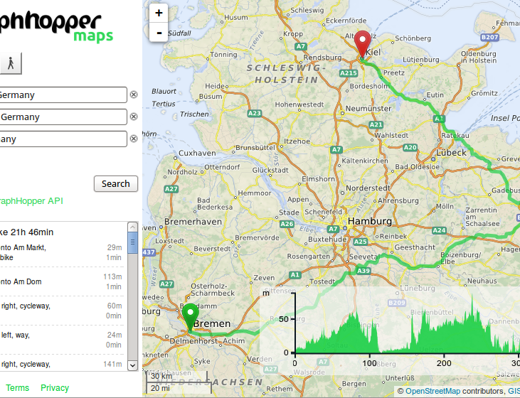
Información de la Aplicación
Características Principales:
Conversión a REST API: El código ahora responde a peticiones HTTP (utilizando Flask/FastAPI).
Geocodificación Avanzada: Traducción de texto a coordenadas para múltiples perfiles (coche, bici, pie).
Validación Robusta: Filtros que evitan caídas del sistema ante entradas vacías o caracteres especiales.
Logging de Auditoría: Registro automático de consultas exitosas en un archivo histórico

Slide 3

Justificación de características
Escalabilidad: Se eligió el modelo REST API para que cualquier app móvil o web pueda consumir nuestro servicio de rutas.
Estabilidad Profesional: La validación de coordenadas se implementó para reducir errores 400/401 y mejorar la experiencia del usuario.
Decisión Estratégica: Reutilizar el Lab 4.9.2 permitió al equipo enfocarse en la arquitectura y no solo en la lógica básica, transformando un ejercicio en una herramienta profesional.

Slide 4

Codificación Social y GitHub
Plataforma: Uso de GitHub para el control de versiones
.Estrategia de Ramificación (Branching):main: Solo código en producción 100% probado.feature/: Ramas individuales (ej. feature/api-rest, feature/error-handling)
.Flujo de Trabajo: Implementación de Pull Requests (PR). Ningún cambio se integró sin la revisión del Líder de Desarrollo o el Scrum Master.

Slide 5

Código y Documentación
Lenguaje: Python con librerías requests y urllib.
Documentación para otros equipos:
Comentarios detallados en cada función.
Archivo README.md con instrucciones de instalación.
Manejo de errores try-except para asegurar que el sistema no se detenga ante fallos de API.

Slide 6

Lista de Mejoras Futuras
Interfaz Gráfica (GUI): Implementación de un mapa visual dinámico.
Multiparada: Capacidad de calcular rutas con puntos intermedios.
Tráfico en Tiempo Real: Integración de datos de congestión vehicular.
Modo Offline: Almacenamiento local de rutas frecuentes.

Slide 7

Reflexiones y Aprendizajes
Desafíos: Conflictos al fusionar ramas en GitHub y manejo de estructuras JSON anidadas.
Soluciones: Uso de Trello para organización, reuniones en Google Meet y comunicación vía WhatsApp.
Lección Aprendida: "La automatización de redes requiere no solo código, sino una comunicación impecable". El uso de herramientas Agile fue fundamental para el éxito de NORTH IT SUPPORT.

